Slide 1
TRƯỜNG MG HOA NGỌC LAN
Hoạt động: Làm quen với toán
Lĩnh vực phát triển nhận thức
Đề tài: Ôn nhận biết, xác định phía phải
phía trái của đối tượng khác
Lớp Lá 1
Ngày dạy: 31/10/2024
Giáo viên: Hồ Thị Hiếu

Slide 2
Hoạt động 1: Trò Chuyện
Notes:
c

Slide 3
Hoạt đông 2: Ôn nhận biết, xác định phía phải, phía trái của bạn khác
Trò chơi 1: Ai giỏi nhất
Notes:
c

Slide 4
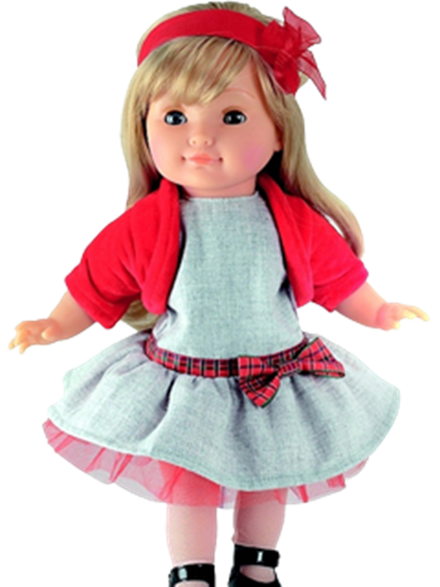
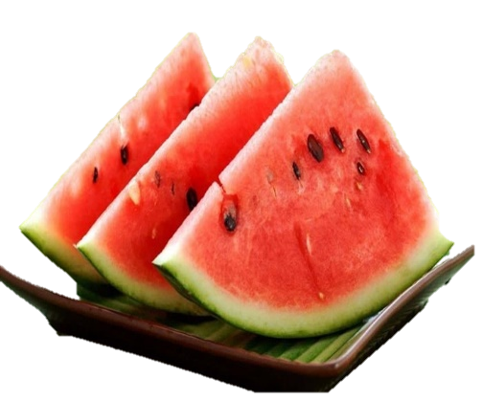
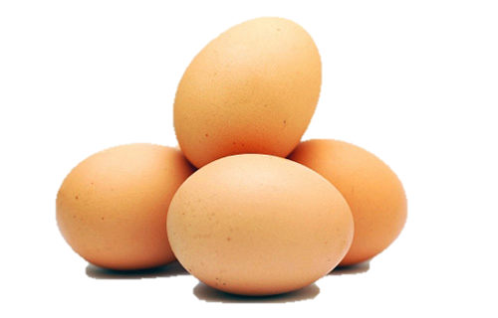

Slide 6
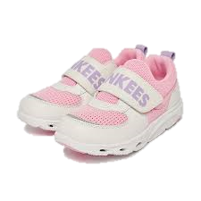

Slide 7
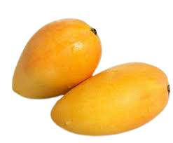
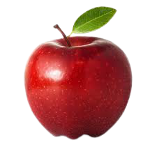
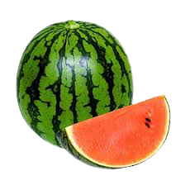
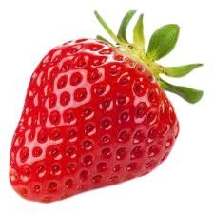

Slide 8
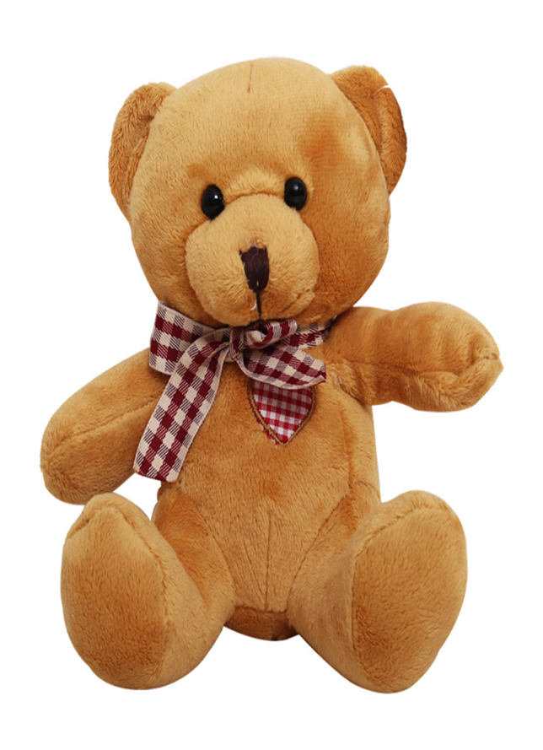
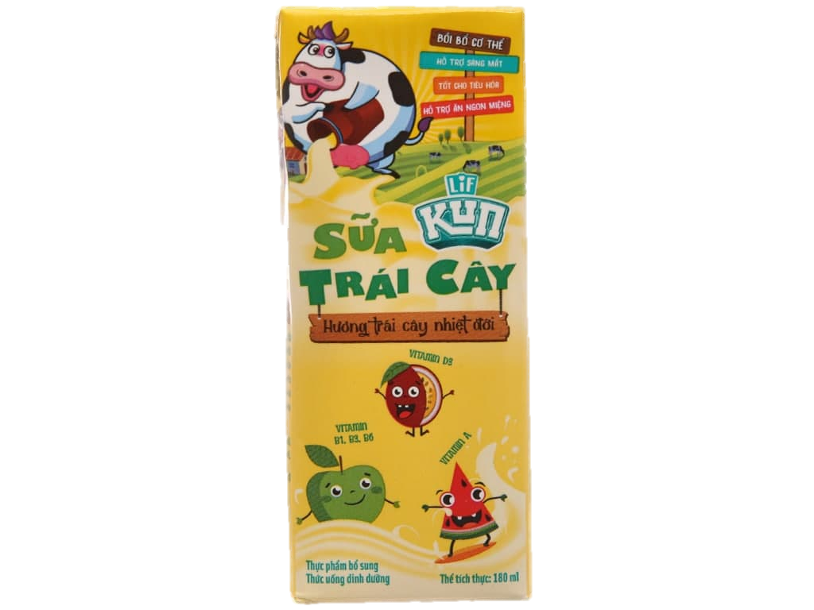

Slide 9
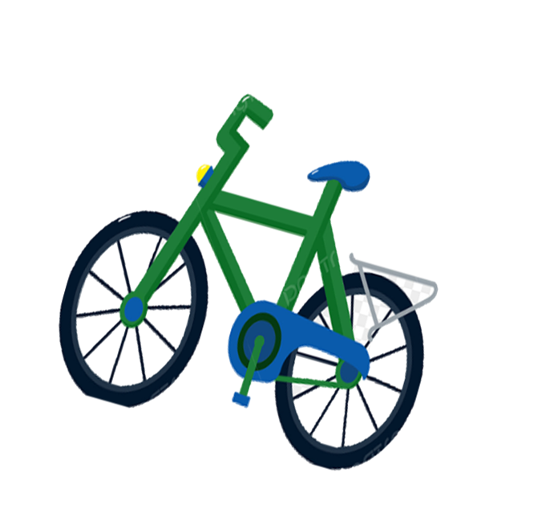

Slide 10
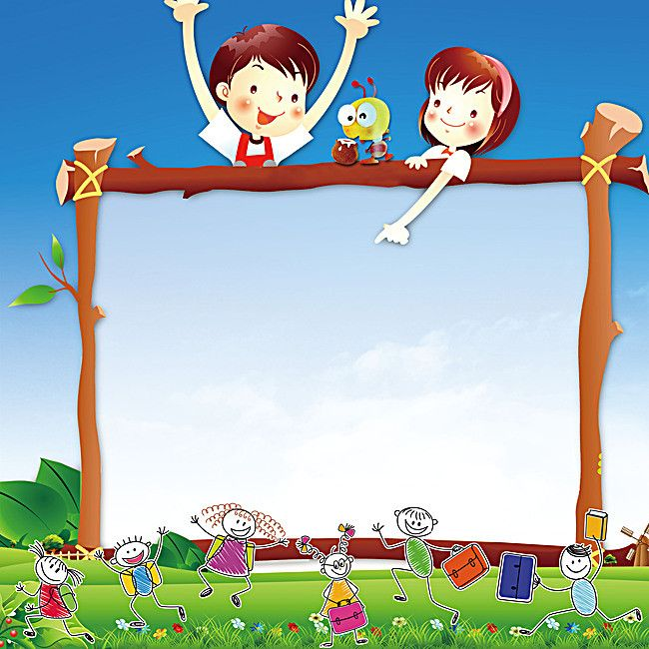
Trò chơi: Thi xem ai nhanh

Slide 11
Trò chơi 3: Vui cùng đồng đội
Notes:
c

Slide 12
Trò chơi 4: Về đích

Slide 13
Gio học đã kết thúc. Cô chúc các bé chăm ngoan học giỏi.

